Slide 1
Сказ и сказка
ученица 5 Б класса
Фатнева Дарья

Slide 2
Сказ – это повествование, имитирующее речь рассказчика и ведущиеся от его лица
Сказка (фольклорная) — эпический жанр письменного и устного народного творчества: прозаический устный рассказ о вымышленных событиях в фольклоре разных народов

Slide 3
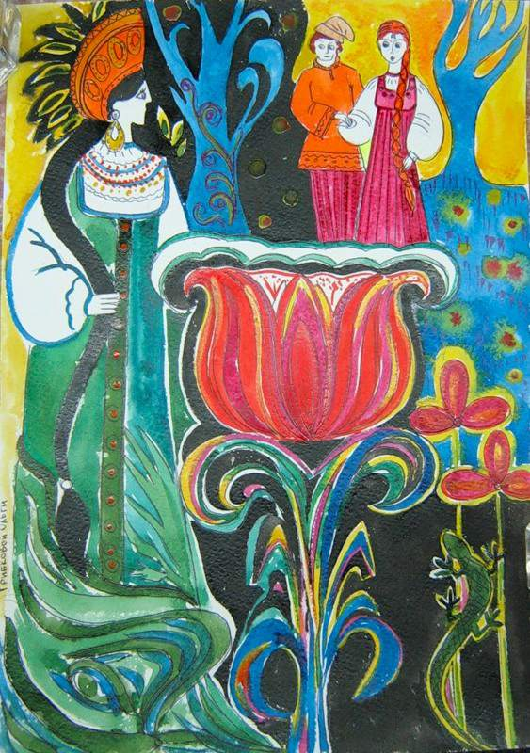
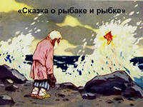
П.П. Бажов Сказ «Каменный цветок» | А.С. Пушкин «Сказка о рыбаке и золотой рыбке»
1) Действия происходят рабочем поселке мастеровых по камню | 1) Действия происходят возле моря

Slide 4
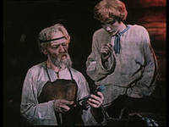
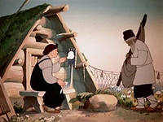
2) Рассказчик – участник событий | 2) Рассказчик – не свидетель и не участник повествования

Slide 5
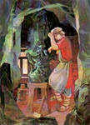
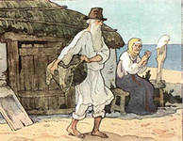
3) Время максимально приближено к моменту повествования | 3) Событие отдалено, иногда до бесконечности

Slide 6
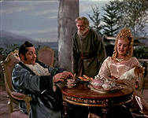
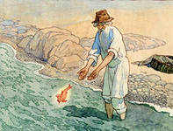
4) Различие очевидно и очень значимо (приказчик не может быть положительным героем, а Данилушка-мастер не может быть отрицательным) | 4) Характеры главных героев не зависят от социального статуса (и золотая рыбка и рыбак одинаково положительные герои)

Slide 7
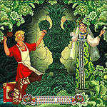
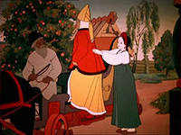
5) В сказе волшебная сила – это лишь источник вдохновения для мастера | 5) В сказке волшебная сила – это основа действия. С её помощью герой побеждает врагов

